Slide 1
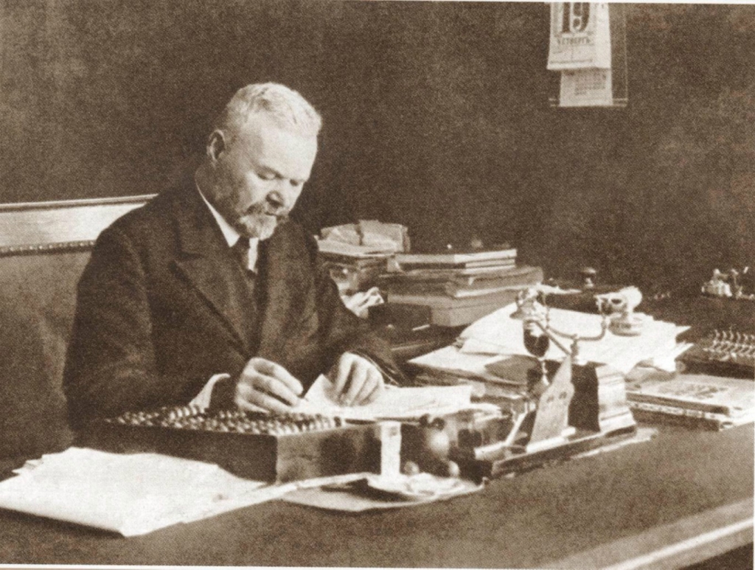
ЖИЗНЬ ДЛЯ КНИГИ
к 170-летию со дня рождения
Ивана Дмитриевича Сытина
(1851-1934)

Slide 2
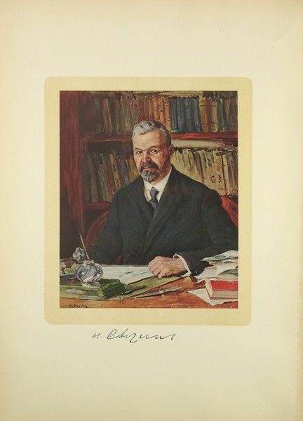
170 лет назад 5 февраля 1851 г. родился крупнейший издатель дореволюционной России – Иван Дмитриевич Сытин.
«Русский самородок», получивший лишь начальное образование, он сумел создать необыкновенную по своему размаху издательско-книготорговую империю.
Каждый четвёртый экземпляр из изданных в России перед Октябрьской революцией книг, журналов и газет был связан с именем И.Д. Сытина. За годы своей издательской деятельности он выпустил около 500 млн книг – цифра, огромная даже по современным меркам.
А. Моравов. Портрет И.Д. Сытина, 1908 г.

Slide 3
Сытин сделал доступными для огромного числа людей произведения лучших литераторов XIX века. Благодаря Ивану Дмитриевичу и его дешёвым изданиям миллионы людей впервые знакомились с произведениями Толстого, Пушкина, Гоголя и многих других русских классиков. Всего в доступных для малоимущих изданиях было выпущено 64 автора из числа классиков русской и зарубежной литературы.

Slide 4
Сытин прославил себя не только объёмами производства. Почётное место в истории отечественной культуры ему обеспечил ряд юбилейных и энциклопедических проектов.
В 1911–1915 годах он предпринял издание «Военной энциклопедии». В её подготовке принимала участие большая группа прогрессивно настроенных офицеров. Выпуск энциклопедии поддержал морской министр Иван Григорович, рекомендовавший Николаю II «широко распространить это полезное и нужное издание в армии и флоте».
Целью энциклопедии было дать свод новейших знаний в сфере военного дела. Издание высоко оценили не только современники, но позже и советские военные. Оно активно использовалось в армейских и флотских библиотеках. К сожалению, проект не был завершен (вышло 18 из 21 задуманного тома).

Slide 5
Редакция энциклопедии состояла из четырёх отделов: специальных военных знаний; военно-технических знаний и специальных родов войск; общих военных знаний; военно-морских знаний.
Статьи иллюстрировались рисунками, портретами, картами, чертежами, схемами и диаграммами; свыше 850 иллюстраций на отдельных листах исполнены в красках новейшими по тому времени способами графической техники.
18-томное издание «Военной энциклопедии» является памятником военно-научной мысли передового русского офицерства и высокого уровня издательского дела в России и до настоящего времени остаётся непревзойдённым справочником по военной истории.

Slide 6
Ещё один крупный проект справочного издания – «Детская энциклопедия» в 10 томах, напечатанная в 1913–1914 годах. Среди её авторов и редакторов – известные профессора Ю.Н. Вагнер, И.П. Козловский, С.И. Метальников и др. В энциклопедии можно было найти сведения по широчайшему кругу вопросов: как лепят глиняную посуду, как изготовляют сахар и т. д. Издание мгновенно смели с прилавков, и его очень тепло встретили маленькие читатели.
В основу «Детской энциклопедии» было положено английское издание под тем же названием, нашедшее самое широкое распространение не только в Англии, но и во всей Западной Европе.

Slide 7
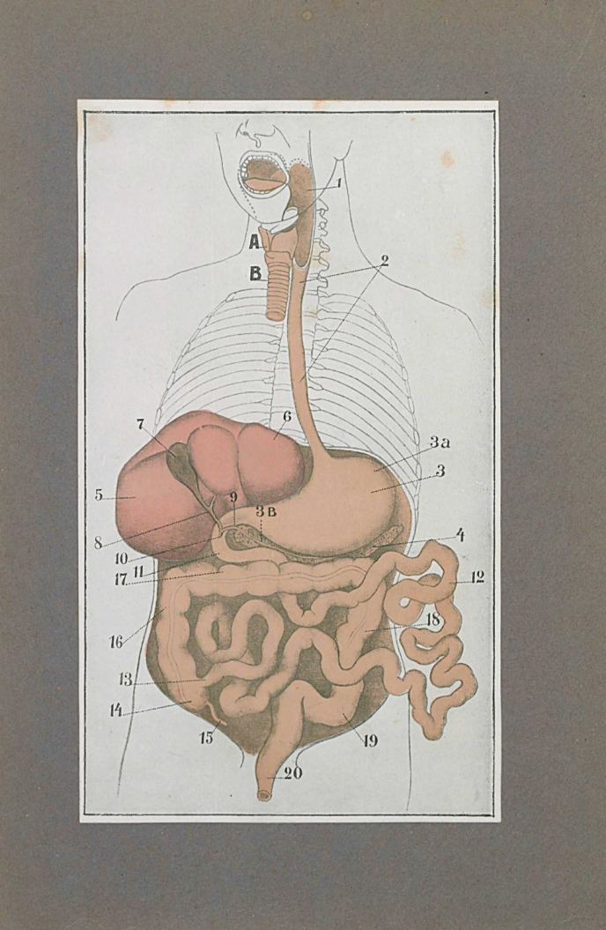
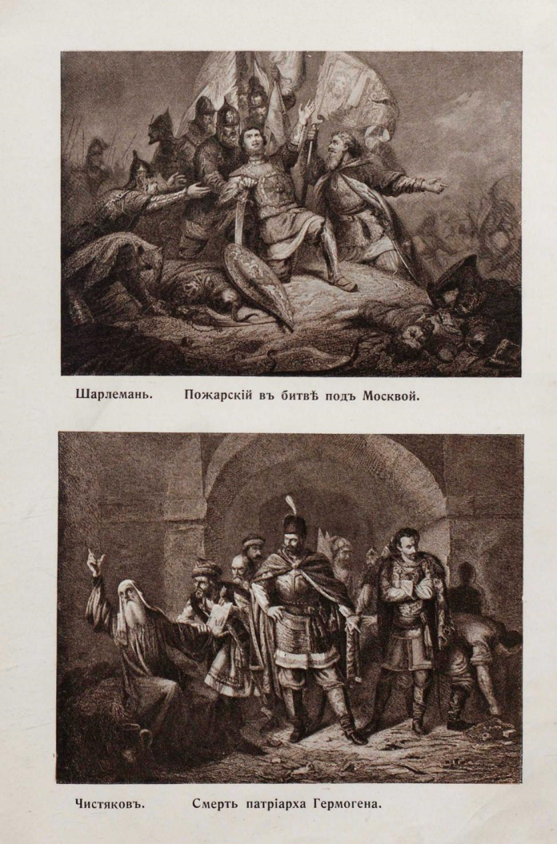
Все отделы сытинского издания «Детской энциклопедии» вновь переработаны и дополнены применительно к русской жизни, к русской флоре и фауне, к русской промышленности и к производствам в России.
Стараниями наших известных учёных-профессоров рядом с именем Гутенберга появился Иван Фёдоров, рядом с Дарвином – Мечников и Менделеев, рядом со Спинозой – Лев Толстой.

Slide 8
В 1911 году вышло великолепное шеститомное издание «Великая реформа», посвящённое 50-летию отмены крепостного права.
Книга стала первой научной попыткой определить в полном объёме историческое значение отмены крепостного права на фоне истории русского общества.
В авторский коллектив вошли выдающиеся учёные-историки, среди которых были академики Н.Н. Златовратский, А.Ф. Кони, А.С. Лаппо-Данилевский, профессора М.М. Богословский, М.В. Довнар-Запольский, А.А. Кизеветтер, В.Д. Кузьмин-Караваев, М.К. Любавский, В.И. Семевский, М.И. Туган-Барановский и др.

Slide 9
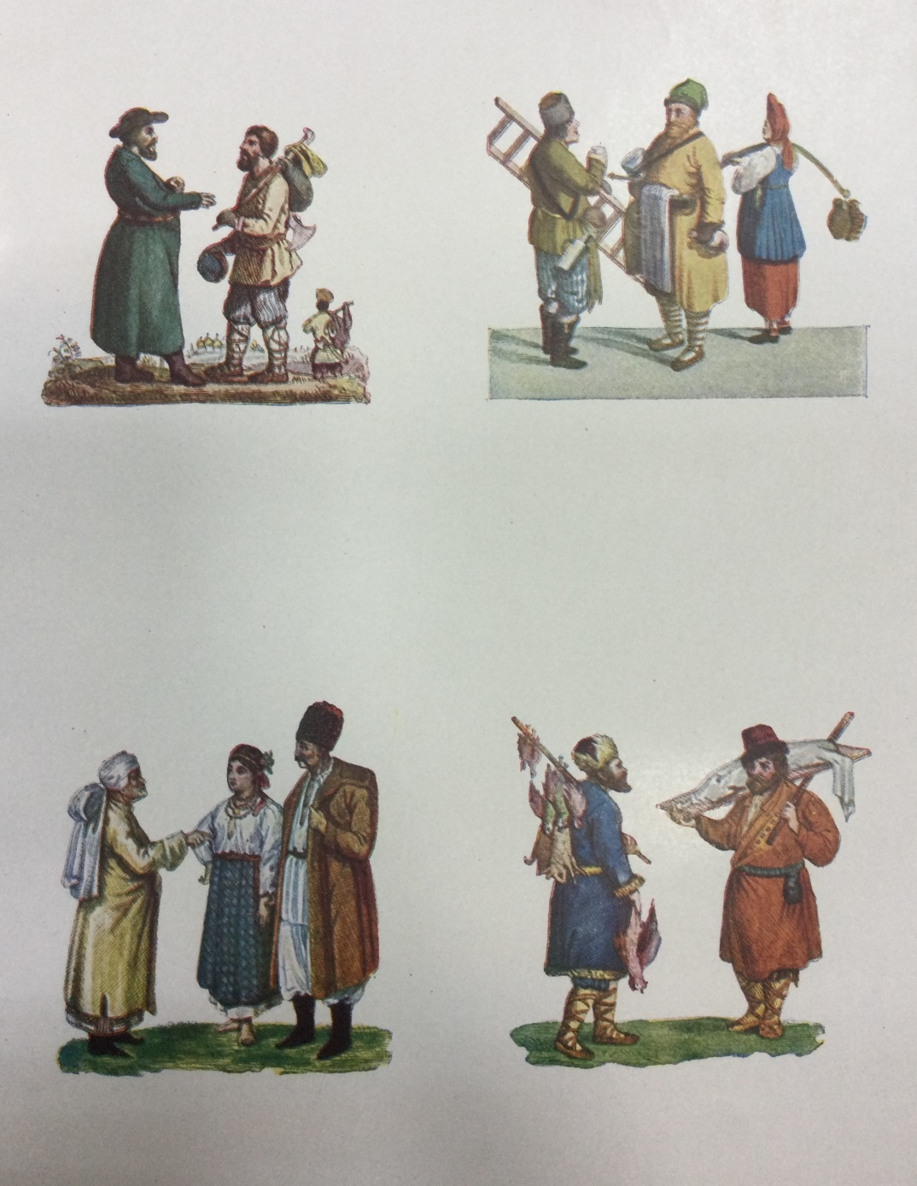
Крестьянские типы XVIII и начала XIX веков
В издании детально изложена политика Российского государства в отношении крестьянства, начиная с XVI века, развитие крепостного права, его роль в истории страны и негативное влияние на экономику к середине XIX века.
Большой интерес представляют главы, посвящённые крестьянскому быту, организации хозяйства и этнографическим особенностям крестьян различных губерний.
Книга содержит многочисленные юридические документы, законодательные акты, указы и т.п., касающиеся положения крестьян.
Издание богато иллюстрировано гравюрами, портретами, цветными репродукциями и снимками с картин из коллекций крупнейших музеев.

Slide 10
Столетие Отечественной войны 1812 года было отмечено великолепным изданием «Отечественная война и русское общество. 1812–1912» в семи томах. Оно считается одним из наиболее авторитетных русских исторических исследований.
Издательские переплёты изготовлены по рисункам художника А. Апсита

Slide 11
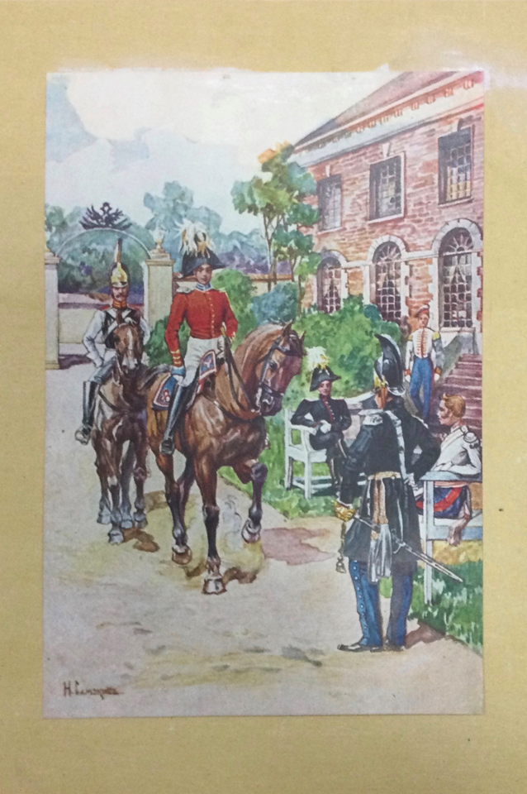
Этот энциклопедический труд объединил первоклассных специалистов: В.Д. Бонч-Бруевича, Н.Л. Бродского, Ю.В. Готье, С.П. Мельгунова, М.Н. Розанова, В.И. Семевского, Е.В. Тарле, которые подготовили тематические статьи по вопросам военной и политической истории, социологии, искусства, литературы.
Издание великолепно иллюстрировано выдающимися картинами из коллекции Исторического музея, музея П.И. Щукина, Артиллерийского музея в Санкт-Петербурге, Румянцевского музея, Императорской публичной библиотеки, ряда частных собраний.
В 6-м томе в специальном кармашке помещена большая раскладная генеральная карта «Театр войны России против Франции».
Н.С. Самокиш. Кавалергард Александровского времени

Slide 12
К 300-летию правления дома Романовых И.Д. Сытиным был издан шеститомный сборник «Три века. Россия от Смуты до нашего времени». Этот монументальный труд представляет собой своеобразную оценку трёхвекового общественного и государственного развития страны. В его создании принимали участие крупнейшие историки начала ХХ века: М.М. Богословский, М.В. Довнар-Запольский, Н.Ф. Каптерев, М.К. Любавский, С.Ф. Платонов, С.В. Рождественский, А.Н. Веселовский и другие. Великолепно оформленное юбилейное издание вышло под редакцией историка русской литературы, этнографа и библиографа Владимира Владимировича Каллаша.

Slide 13
Имя Ивана Дмитриевича Сытина занимает одно из почётных мест среди самых громких имён русских предпринимателей, прославивших Россию. Сытин не просто делал книгу доступной – он умел пробуждать в читателе любопытство к новым и новым знаниям, став поистине настоящим патриотом России.
«Всю свою жизнь я верил и верю в силу, которая помогала мне преодолевать все тяготы жизни: я верю в будущее русского просвещения, в русского человека, в силу света и знания... Мечта моя – чтобы народ имел доступную по цене, понятную, здоровую, полезную книгу». Эти слова И. Д. Сытина могут стать эпиграфом к его жизни.

